Slide 2
Nhóm 24

Slide 3
Nhóm 24
Tên
Tên
Tên
Tên
Tên

Slide 4
MÔN HỌC THUYẾT TRÌNH
Chủ đề thuyết trình
Nhóm 24
Đồ án Nhập môn CNPM
Nguyễn Thị Hồng Nhung
Trần Nguyễn Quy
Lý Bằng
Hoàng Mạnh Cường
Bùi Tiến Đạt
Nội dung 1
Nội dung 2
Nội dung 3
Nội dung 4

Slide 5

PHARMA TRACK
Nhóm 24
ĐỒ ÁN NHẬP MÔN CNPM
1.Tầm nhìn và sứ mệnh
2.Quản lí dự án
Ghi chú Nội dung 1
3.Yêu cầu phần mềm
4.Phân tích và thiết kế
5.Kiểm thử phần mềm

Slide 6
PHARMA TRACK
Nhóm 24
ĐỒ ÁN NHẬP MÔN CNPM
Nêu vấn đề
Tuyên ngôn sản phẩm
Người dùng
Thị trường
1.Tầm nhìn và sứ mệnh
2.Quản lí dự án
Ghi chú Nội dung 2
3.Yêu cầu phần mềm
4.Phân tích và thiết kế
5.Kiểm thử phần mềm

Slide 7


PHARMA TRACK
Nhóm 24
ĐỒ ÁN NHẬP MÔN CNPM
Cấu trúc nhóm
Lịch biểu
Giám sát và kiểm soát dự án
1.Tầm nhìn và sứ mệnh
Ghi chú Nội dung 1
2.Quản lí dự án
3.Yêu cầu phần mềm
Ghi chú Nội dung 3
4.Phân tích và thiết kế
5.Kiểm thử phần mềm

Slide 8

PHARMA TRACK
Nhóm 24
ĐỒ ÁN NHẬP MÔN CNPM
Use case model
Yêu cầu phi chức năng
1.Tầm nhìn và sứ mệnh
Ghi chú Nội dung 1
2.Quản lí dự án
Ghi chú Nội dung 2
3.Yêu cầu phần mềm
4.Phân tích và thiết kế
Ghi chú Nội dung 4
5.Kiểm thử phần mềm

Slide 9

PHARMA TRACK
Nhóm 24
ĐỒ ÁN NHẬP MÔN CNPM
Kiến trúc
Công nghệ
1.Tầm nhìn và sứ mệnh
Ghi chú Nội dung 1
2.Quản lí dự án
Ghi chú Nội dung 2
3.Yêu cầu phần mềm
Ghi chú Nội dung 3
4. Phân tích và thiết kế
5.Kiểm thử phần mềm

Slide 10
PHARMA TRACK
Nhóm 24
ĐỒ ÁN NHẬP MÔN CNPM
Môi trường kiểm thử
Kế hoạch kiểm thử
Kết quả kiểm thử
1.Tầm nhìn và sứ mệnh
2.Quản lí dự án
3.Yêu cầu phần mềm
Ghi chú Nội dung 2
4.Phân tích và thiết kế
5.Kiểm thử phần mềm

Slide 11
1
Tầm nhìn và sứ mệnh

Slide 12
Nội dung 2
Tầm nhìn và sứ mệnh
Ghi chú Nội dung 3
320 bệnh viện tư
2022
38.000 phòng khám tư

Slide 13


Nội dung 2
Tầm nhìn và sứ mệnh
Ghi chú Nội dung 3
Nêu vấn đề:
Đối với bệnh nhân
Đối với phòng khám tư nhân

Slide 14


Nội dung 2
Tầm nhìn và sứ mệnh
Ghi chú Nội dung 3
Đối với bệnh nhân: Giúp họ tìm được các phòng khám tư nhân uy tín gần nơi mình sinh sống.
Đối với các chủ phòng khám: Có công cụ để quản lý phòng khám của mình thuận tiện hơn. Cũng như là phương tiện để quảng bá phòng khám tới nhiều người dùng hơn.

Slide 15
NỘI DUNG 1
2.Quản lí dự án
Cấu trúc nhóm
Lịch biểu dự án
Giám sát và kiểm soát dự án

Slide 16
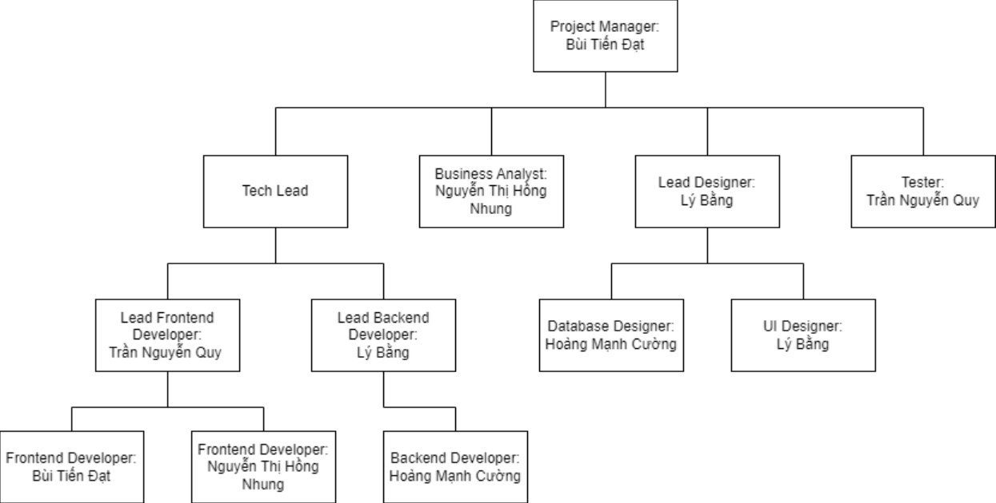
NỘI DUNG 1
Quản lí dự án
Nội dung 3
Cấu trúc nhóm

Slide 17
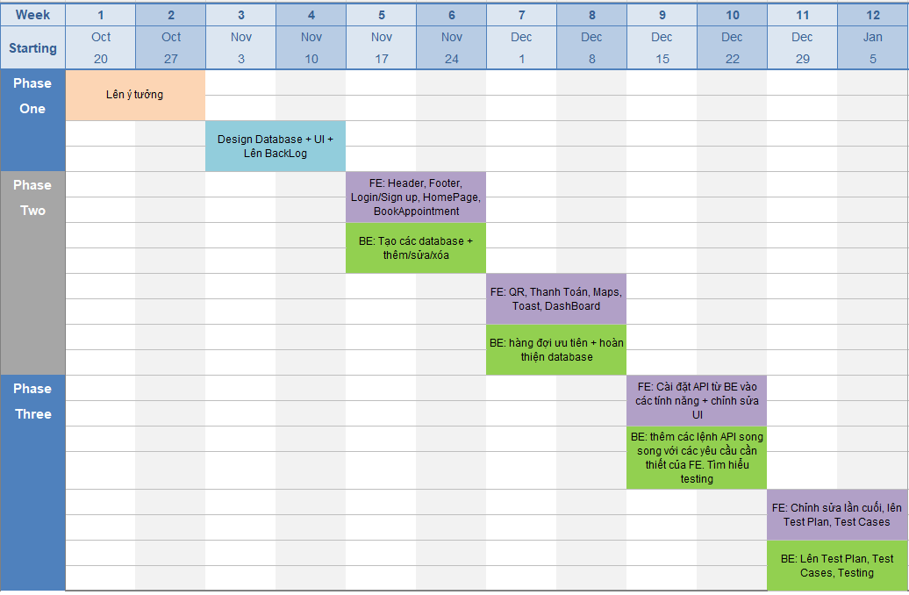
NỘI DUNG 1
Quản lí dự án
Nội dung 3
Lịch biểu dự án

Slide 18
NỘI DUNG 1
Quản lí dự án
Nội dung 3
Giám sát và kiểm soát dự án
Vấn đề liên quan đến nhân lực
Hợp đồng giữa 2 (hoặc nhiều) bên trong kinh doanh
Khó khăn về kỹ thuật
Môi trường, luật pháp, chính trị, văn hóa...
3. Configuration Management
Google Drive: file văn bản hoặc file ảnh
Github: lưu trữ source code
Figma: lưu trữ UI
1. Reporting
Weekly meeting: tối thứ 5 hàng tuần, sẽ được cập nhật trong weekly report
Informal chat: trên Slack
2.Risk Management
Ngân sách/nguồn tài trợ cho dự án
Thời gian thực hiện dự án
Thay đổi về phạm vi và yêu cầu dự án

Slide 19
NỘI DUNG 1
3.Yêu cầu phần mềm
Use case model
Yêu cầu phi chức năng

Slide 20
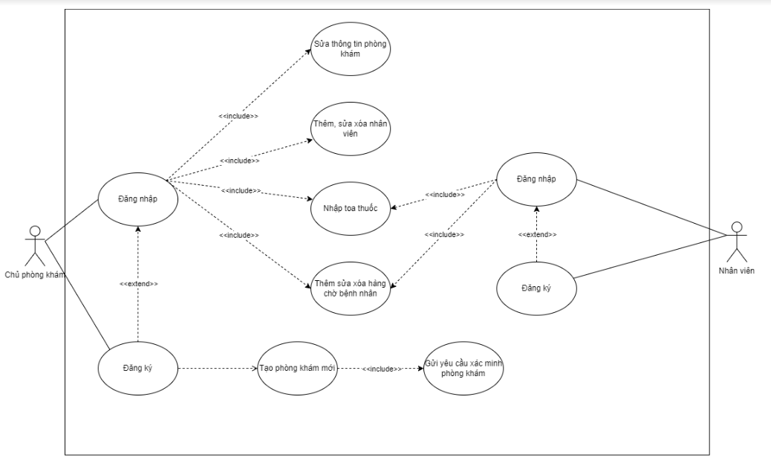
NỘI DUNG 1
Yêu cầu phần mềm
Use Case Model
Nội dung 4

Slide 21
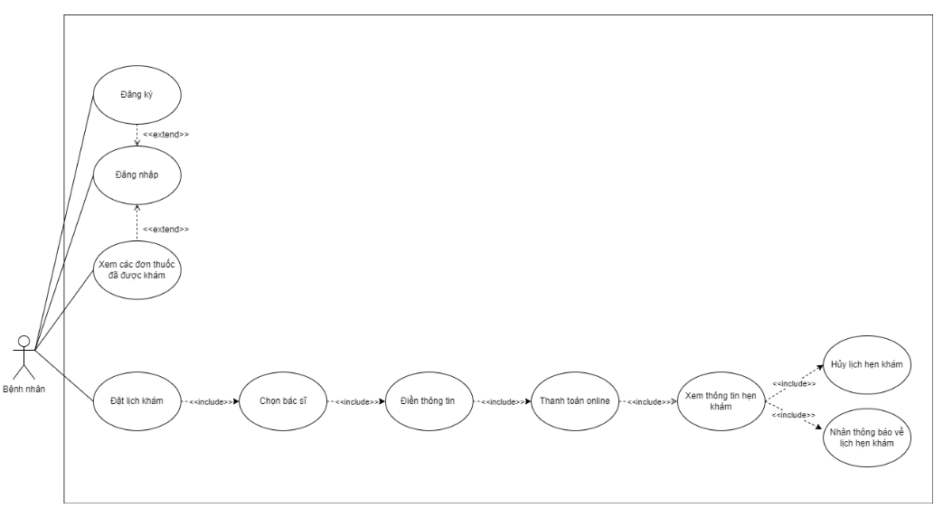
NỘI DUNG 1
Yêu cầu phần mềm
Use Case Model
Nội dung 4

Slide 22
NỘI DUNG 1
Yêu cầu phần mềm
Yêu cầu phi chức năng
Hiệu suất và khả năng mở rộng
Sự linh hoạt và khả năng tương thích
Độ tin cậy, tính bảo trì và tính khả dụng
Bảo mật
Độ xác thực của định vị
Nội dung 4

Slide 23

4. Phân tích và thiết kế

Slide 24
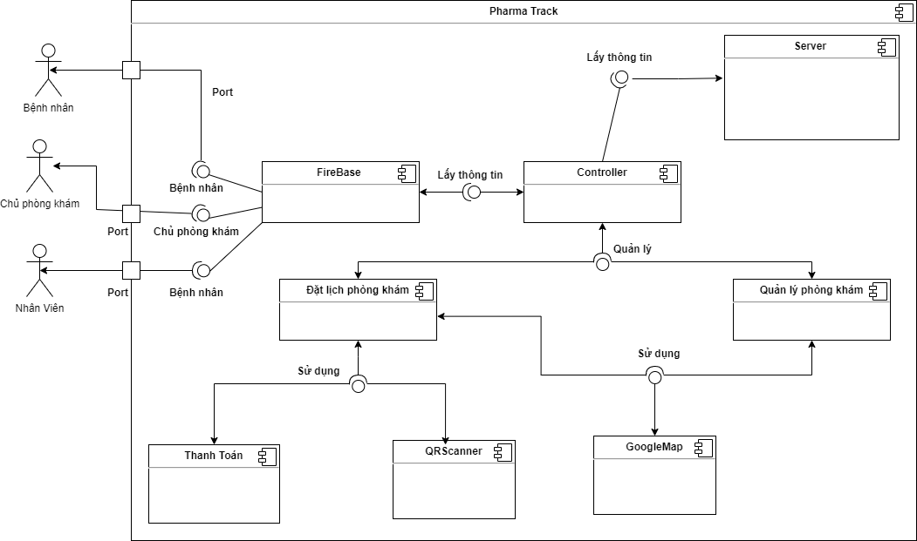
4. Phân tích và thiết kế

Slide 25
Phân tích và thiết kế
Web Application: ReactJS
Web Server: FireBase, NodeJS
Database: PostgreSQL
Thanks For Watching!

Slide 26
5
Kiểm thử phần mềm

Slide 27

Nội dung 2
Kiểm thử phần mềm
Ghi chú Nội dung 3
Môi trường kiểm thử:
Sử dụng Katalon Studio
Katalon Studio - Platform Edition
Katalon Runtime Engine
Katalon Studio - Standalone Edition

Slide 28
Nội dung 2
Kiểm thử phần mềm
Ghi chú Nội dung 3
51 passed
16 chức năng
54 test cases
Testing
3 failed
Trong làm và testing chúng em tìm được 8 lỗi và được báo cáo ở trong Bug Report, phần lớn đã được Fixed để phù hợp với chương trình

Slide 29
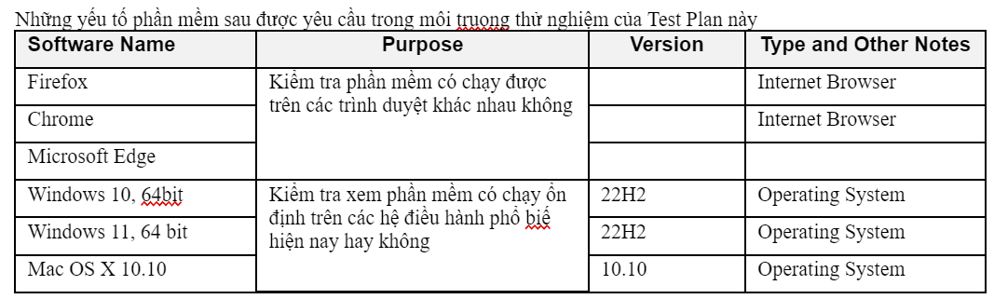
Nội dung 2
Kiểm thử phần mềm
Ghi chú Nội dung 3

Slide 30
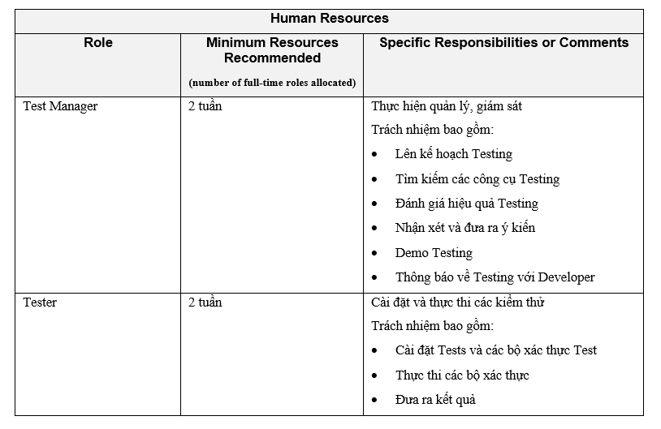
Nội dung 2
Kiểm thử phần mềm
Về nhân lực cho nỗ lực kiểm thử
Ghi chú Nội dung 3

Slide 31
Thanks For Watching!
Nhóm 24

